Slide 1

Anycost GAN
Василевская Юля
БПМИ191

Slide 2
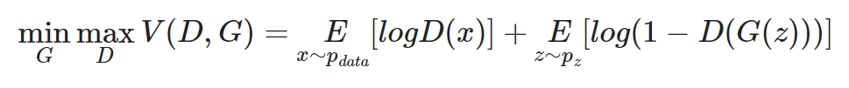
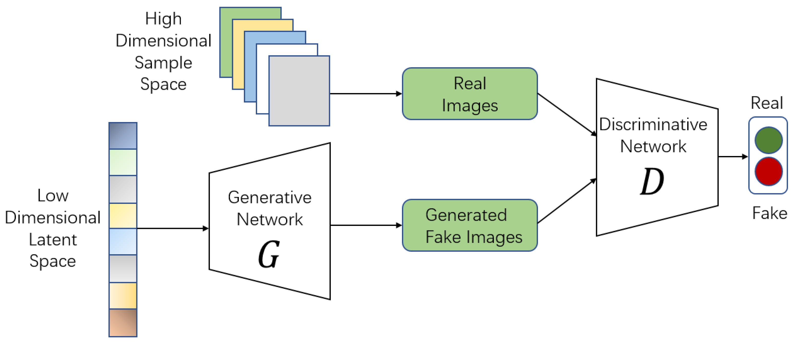
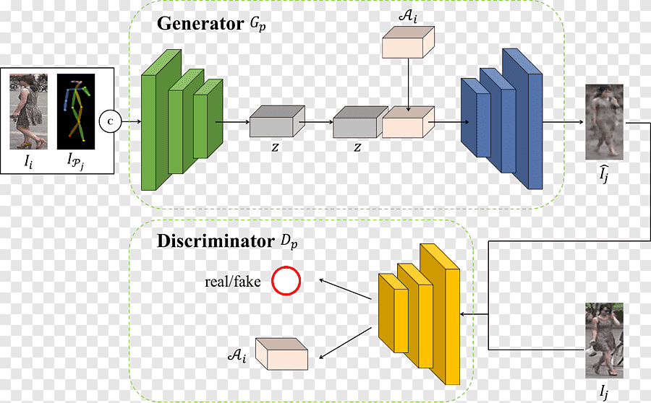
GANs
Anycost GANs

Slide 3
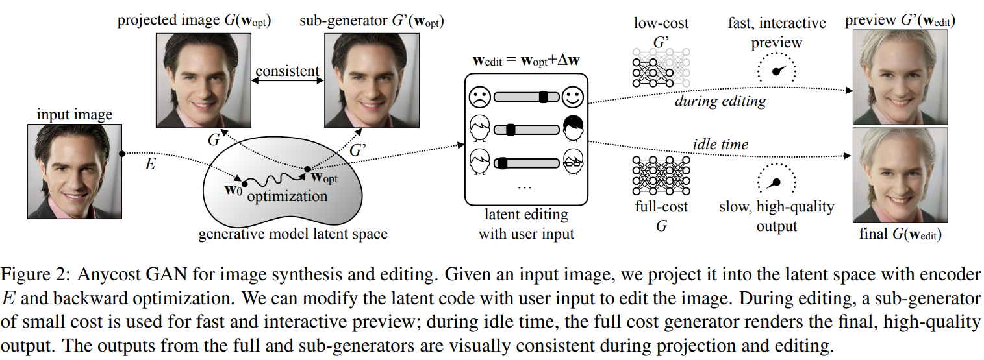
GANs
Anycost GANs

Slide 4
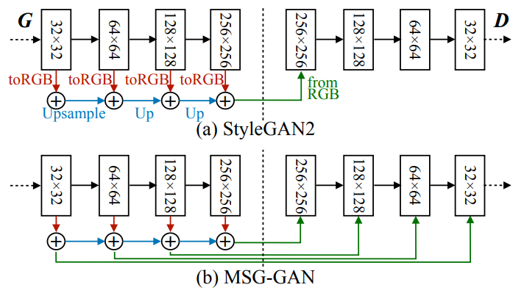
GANs
Anycost GANs

Slide 5
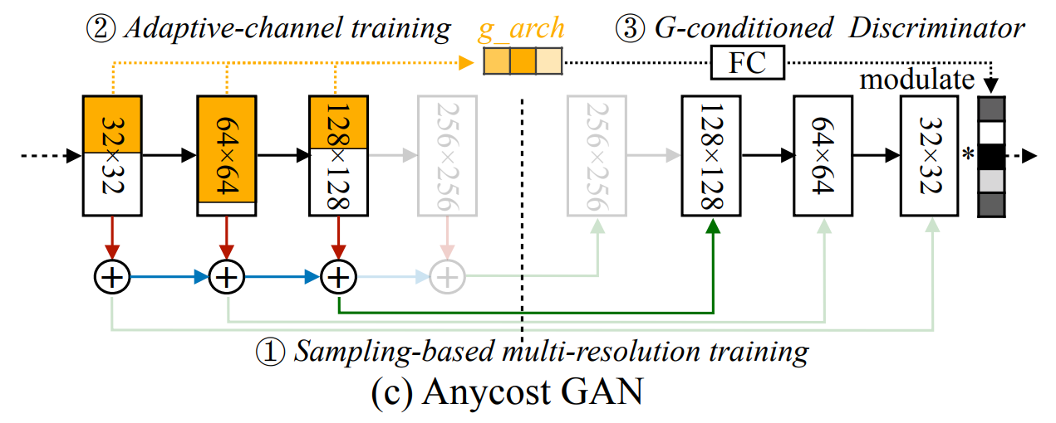
Multi-resolution training
Anycost GANs

Slide 6
Adaptive-channel training
Anycost GANs

Slide 7
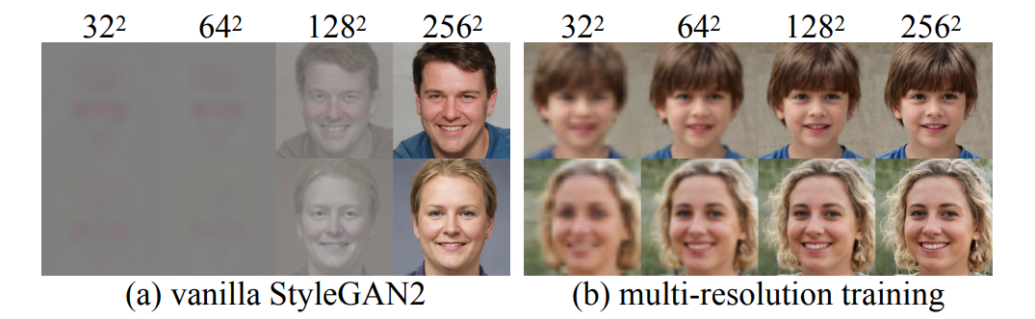
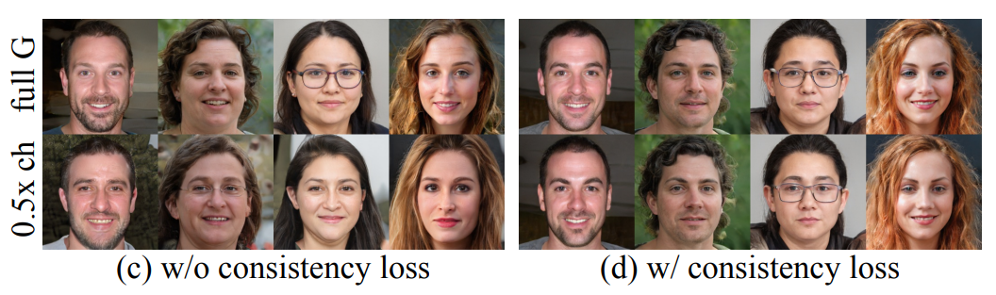
Results
Anycost GANs

Slide 8
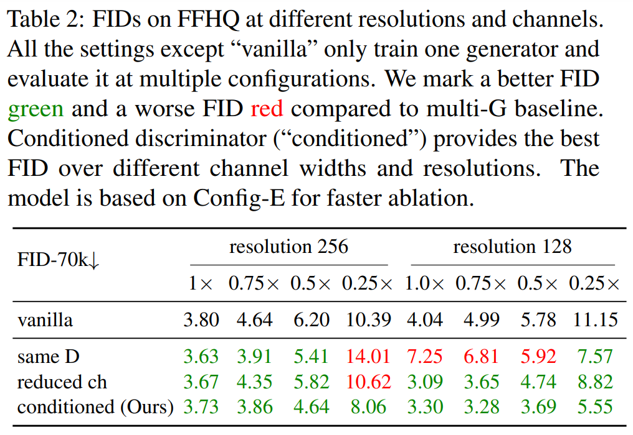
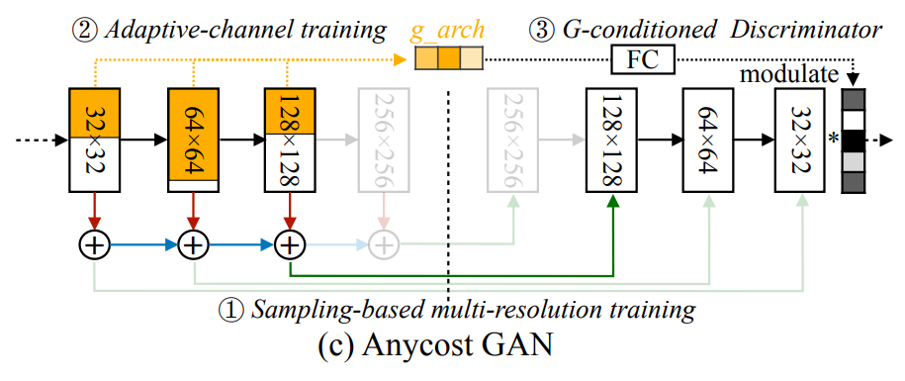
Generator-conditioned discriminator
Anycost GANs

Slide 9
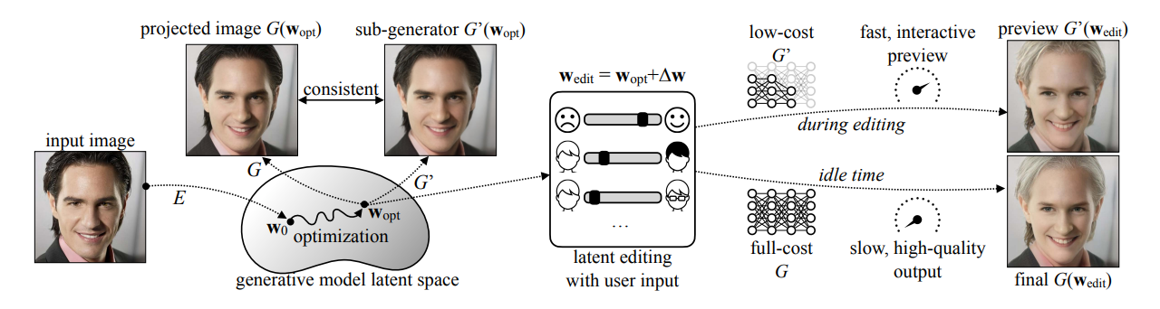
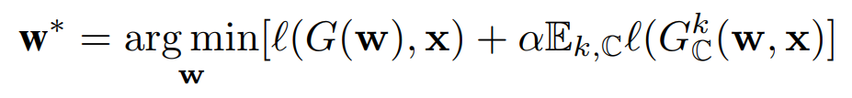
Image Projection
Anycost GANs

Slide 10
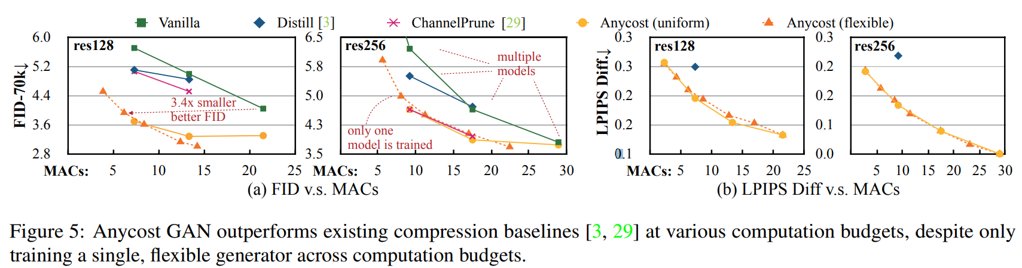
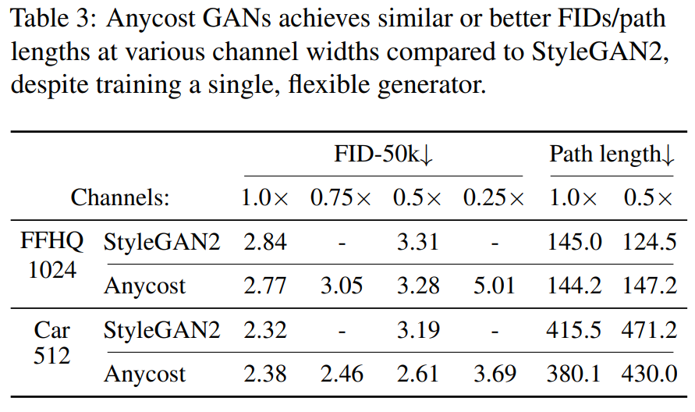
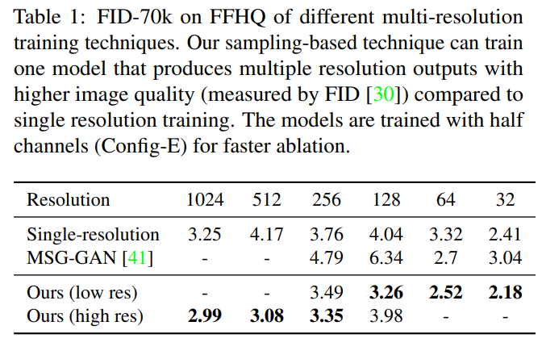
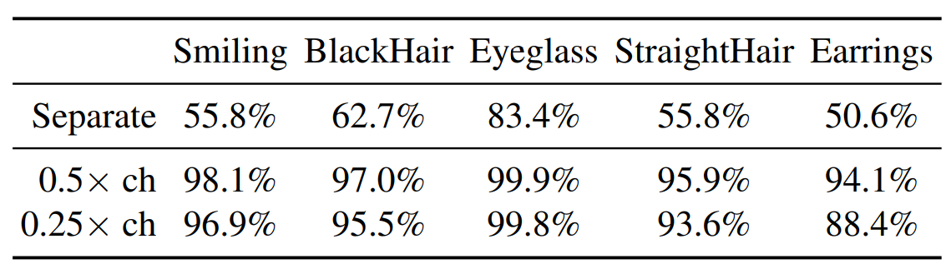
Comparison
Anycost GANs

Slide 11
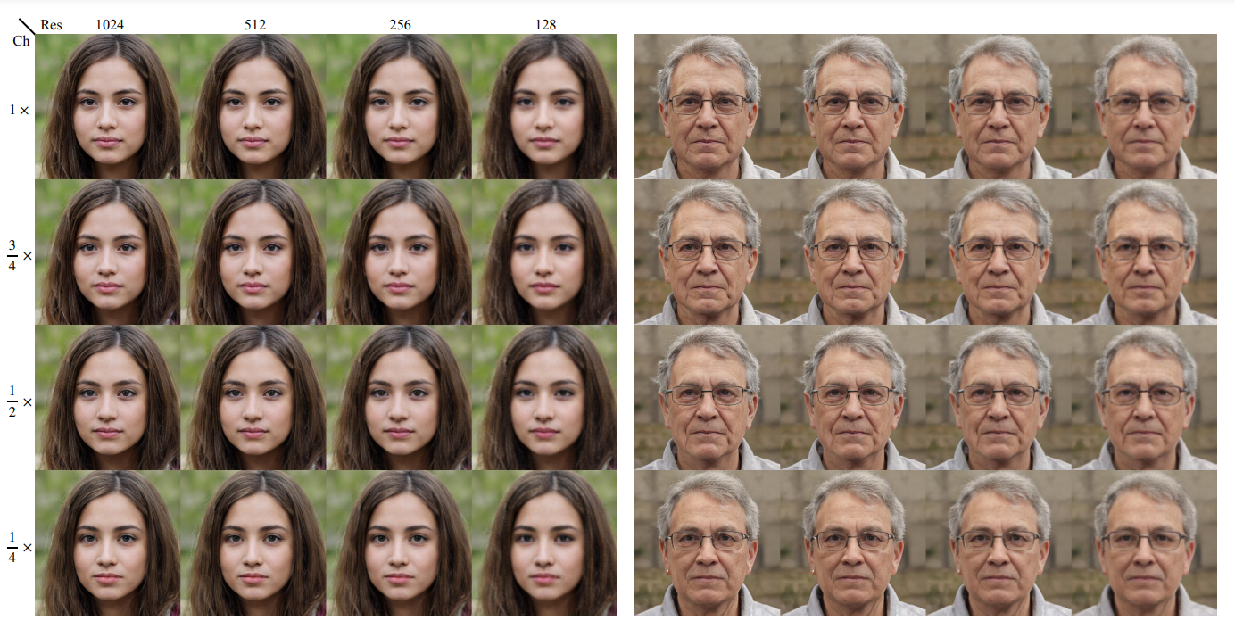
Uniform on FFHQ
Anycost GANs

Slide 12
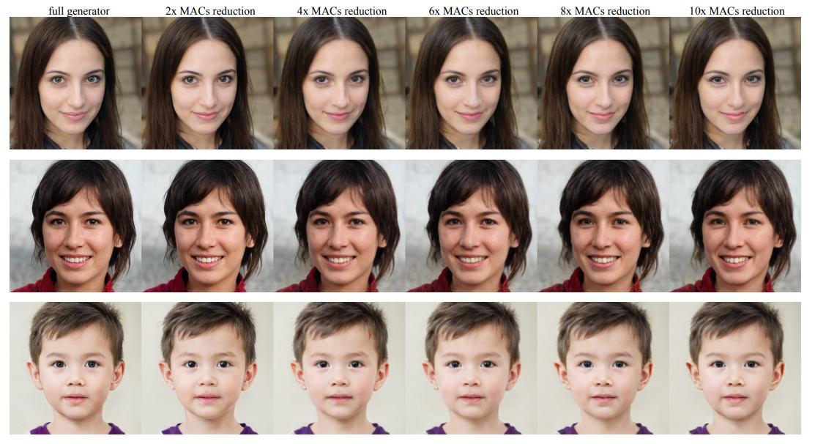
Flexible on FFHQ
Anycost GANs

Slide 13
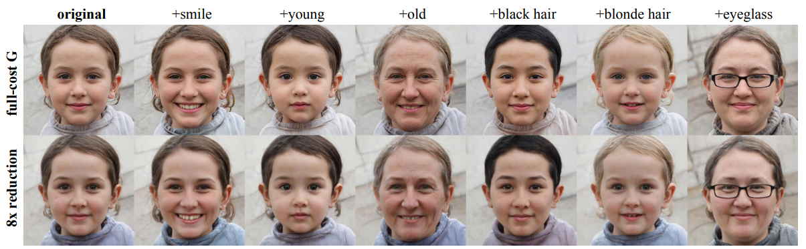
Editing for FFHQ
Anycost GANs

Slide 14
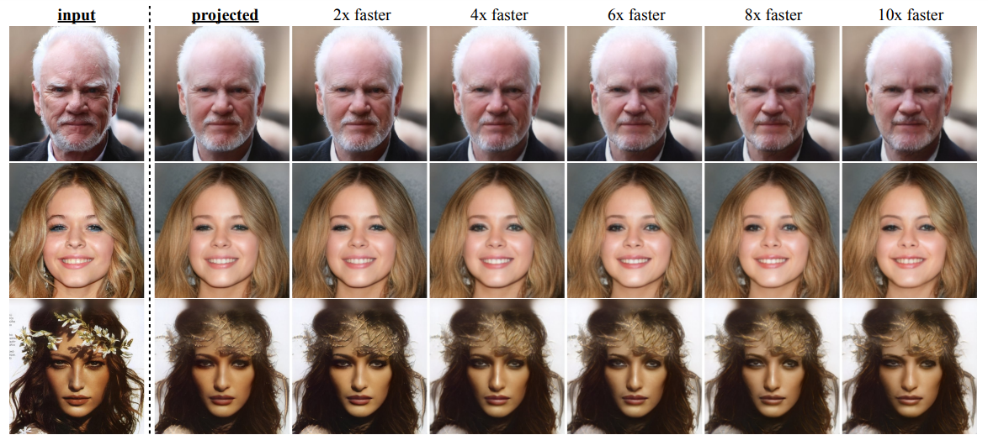
Projection for FFHQ
Anycost GANs

Slide 15
The end
Anycost GANs
Кажется, на этом всё
Надеюсь, было интересно :)

